Slide 1
Vælgeradfærdsteori

Slide 2
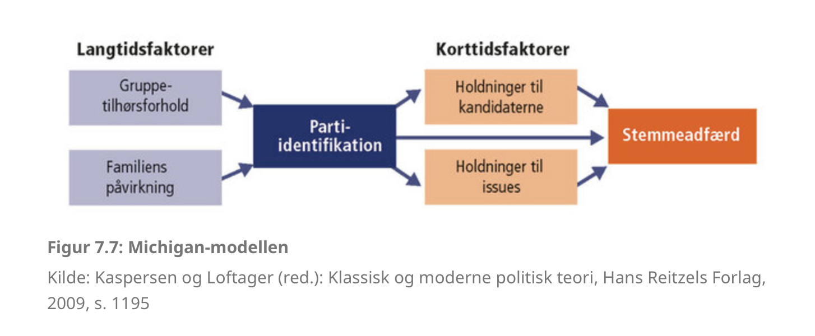
Michigan modellen
Sociologisk udgangspunkt:
socialiseringens indflydelse på hvem man stemmer på → langtidsfaktor
de specifikke kandidater, politiske forslag og mediesager → korttidsfaktor

Slide 3
Rational Choice
Fokus på individ-plan
Stemmeafgivelse = en rationel handling ud fra egne interesser
Stemmen er et middel til et mål
Medfører ISSUE-VOTING → her kan vi bruge nærheds- og retningsmodellen
Først skal vi forstå forskellen på forskellige issues

Slide 4
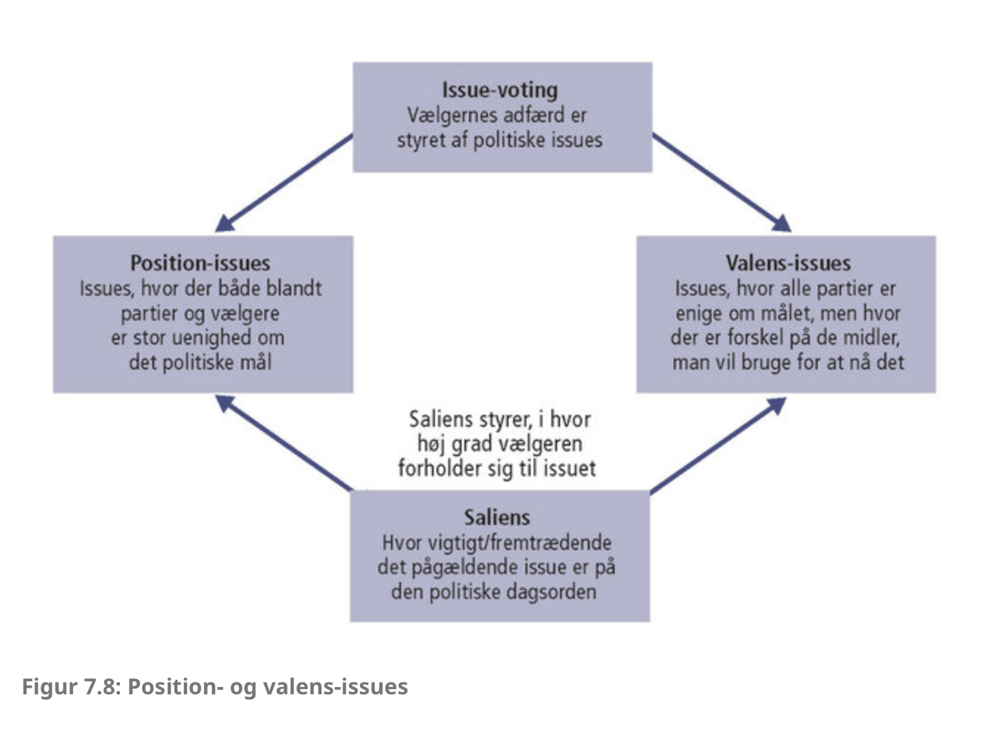
Position-issues vs. valens-issues
Politiske emne præger hvor vi sætter vores kryds
Position-issues → uenighed om målet (fx indvandring, skat)
Valens-issues → enighed om målet, men uenigheder om hvilke midler (fx arbejdsløshed, økonomisk vækst)
Saliens: hvorvidt et issue er meget oppe i tiden

Slide 5
Position-issue: indvandring
Nærhedsmodellen
Vælgerne stemmer rationelt på baggrund af den politik, som partierne har først i den forgangne valgperiode → er der en chance for at partiet som ligger tættest på ens holdning kan vinde valget, så stemmer vælgeren på partiet
Retningsmodellen
Vælgeren er følelsesbetonet ift politiske issues, og vælger derfor det parti som mest intenst tilkendegiver holdninger der matcher vælgerens holdninger
Retningen: for eller imod issuet
Intensiteten: hvor stærkt føler vælgeren for issuet?

Slide 6
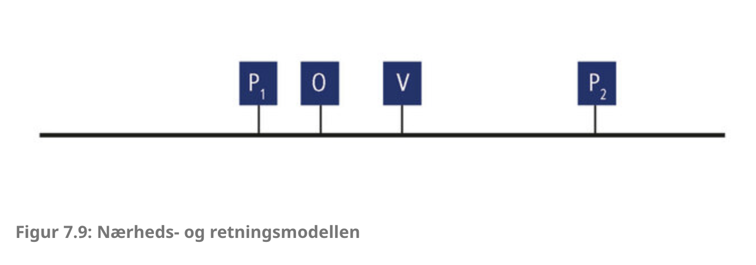
Position-issue: Nærheds- og retningsmodellen
P1 = nærhedsmodellen
P2 = retningsmodellen
0 = neutral holdning
V = vælgeren holdning der hælder mod højre

Slide 7
Valens-issues: kompetencevurdering
Her anvendes nærheds- og retningsmodellen IKKE
Ved valens-issues (enighed om mål men ej middel) træffer vælgeren sin afgørelse ud fra, hvilket parti vælgeren mener er mest kompetent til at nå målet. Denne kompetencevurdering vil bygge på partiets faktiske resultater og handlinger, og dermed hvad vælgeren kan forvente af det pågældende parti.

Slide 8
